Slide 1
第三章 处理机调度与死锁
3.1 处理机调度的基本概念
3.2 调度算法
3.3 实时调度
3.4 多处理机系统中的调度
3.5 产生死锁的原因和必要条件
3.6 预防死锁的方法
3.7 死锁的检测与解除

Slide 2
3.1 处理机调度的基本概念
When
  调度时机
What
  调度算法
How
  分派机制

Slide 3
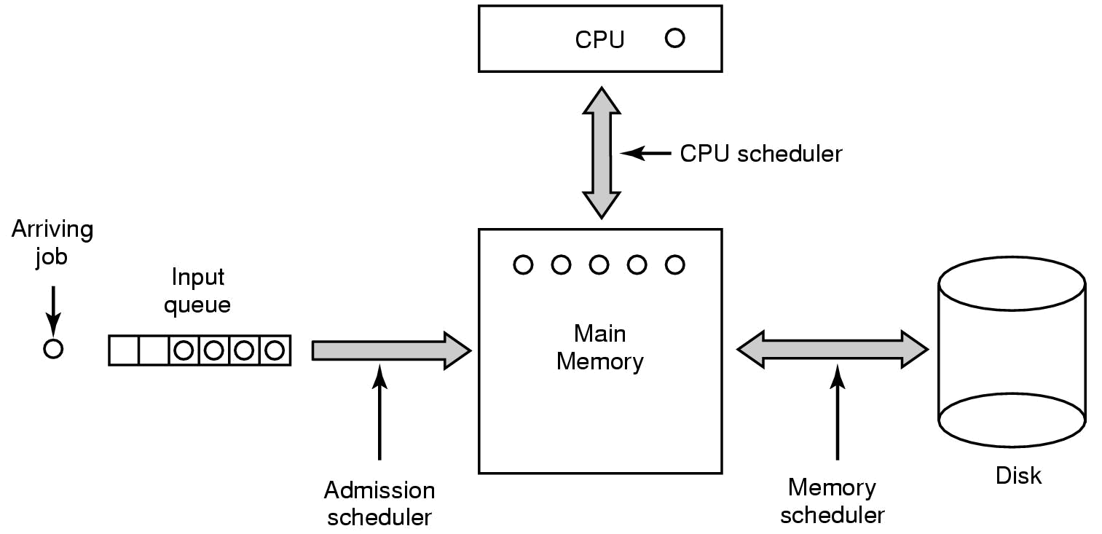
处理机调度的层次
1. 高级调度(High Scheduling) (作业调度)
支持批处理的系统中才有!
High level

Slide 4
处理机调度的层次
1. 高级调度(High Scheduling) (作业调度)
调度时的决定
1）接纳多少作业（吞吐量）
2）接纳哪些作业（处理效率）

Slide 5
处理机调度的层次
2. 低级调度(Low Level Scheduling)（进程调度）
高频：高效、 不复杂
High level
操作系统必须有
low level

Slide 6
2. 低级调度(Low Level Scheduling)（进程调度）
1）非抢占式(Non-preemptive Mode)：调度事件
① 进程执行完毕或因发生某事件而不能继续执行
② 运行进程提出I/O请求而暂停
③ 在进程通信或同步过程中执行了涉及调度的原语操作
如 wait()、block()、wakeup()
非抢占式调度实现简单、系统开销小，适用于大多数的批处理系统环境
但难满足紧急任务要求，在要求严格的实时系统中，不宜采用

Slide 7
2. 低级调度(Low Level Scheduling)（进程调度）
2) 抢占式(Preemptive Mode)：剥夺原则
优先权：高者抢占低者
(2) 短作业(进程)优先：执行时间短的抢占 长的
(3) 时间片：时间片用完了

Slide 8
处理机调度的层次
3. 中级调度(Intermediate-Level Scheduling)（内存调度）
High level
middle level
low level

Slide 9
3. 中级调度(Intermediate-Level Scheduling)（内存调度）
引入中级调度，主要是为了提高内存的利用率和吞吐量
将暂时不能运行的进程换出内存，到外存等待
  （进程状态 = 就绪驻外存 或 挂起）
当在外存等待的进程重新具备运行条件、且内存有空闲时，从中选出一个，重新换入内存
  （进程状态 = 就绪，挂在就绪队列上，等待进程调度）

Slide 10
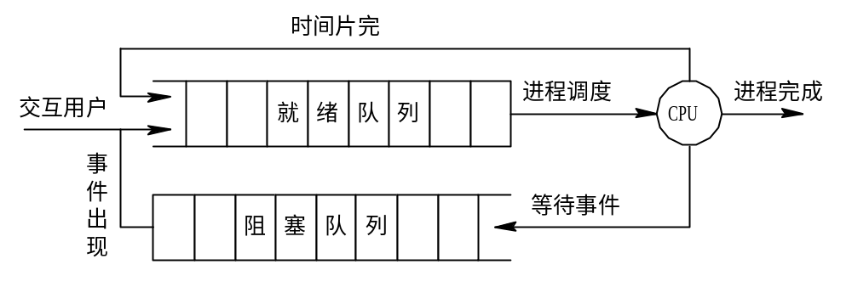
调度队列模型
1. 仅有进程调度的调度队列模型

Slide 11
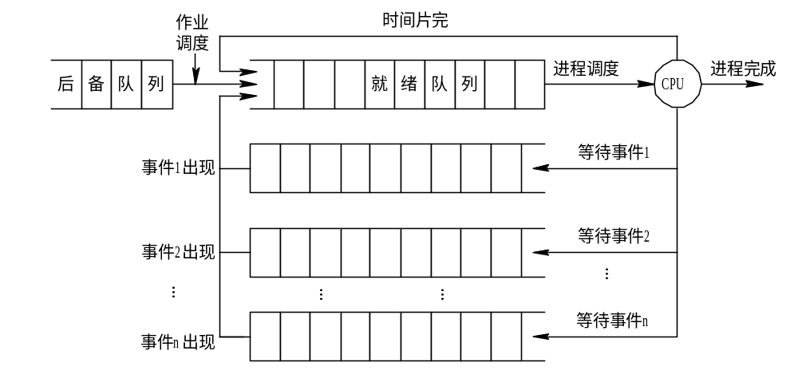
就绪队列由作业调度产生
2. 有高级和低级调度的调度队列模型
多个阻塞队列

Slide 12
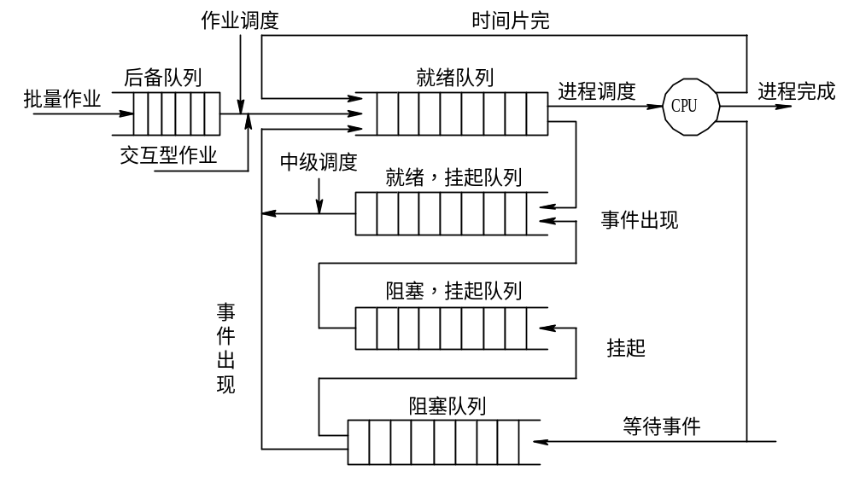
3. 同时具有三级调度的调度队列模型

Slide 13
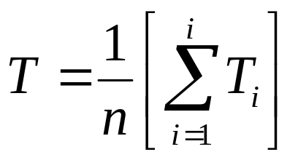
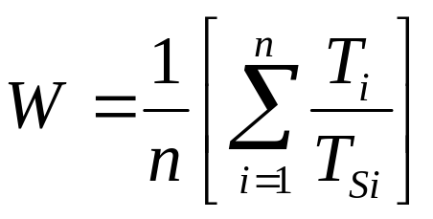
调度算法的准则
1. 面向用户的准则
(1) (作业的)周转时间短
周转时间 T_{i} = 完成时间 — 提交时间
平均周转时间：
带权周转时间：周转时间 T 与服务(运行)时间 T_{S} 之比，即 W=T/T_{S}
平均带权周转时间：

Slide 14
调度算法的准则
1. 面向用户的准则
(2) 响应(用户的)时间快
(3) (实时任务)截止时间保证
(4) (任务)优先权准则
(5) (进程或用户能)公平(的使用CPU)

Slide 15
调度算法的准则
2. 面向系统的准则
系统吞吐量高：单位时间内完成的作业多
(2) 处理机利用率好：CPU 尽可能忙
(3) (各类)资源平衡利用：CPU、外设都应该忙，兼顾计算密集型(CPU型)任务、I/O密集型任务

Slide 16
调度算法的准则
用户观点
  周转快、响应快
系统观点
  吞吐量大、利用率高
相互矛盾，需要折衷(trade off)

Slide 17
(非实时)调度算法
先来先服务(FCFS, First Come First Service)
短进程优先(SPF, Shortest Process First)
优先级调度(PS, Priority Scheduling)
轮转(RR, Round Robin)

Slide 18
调度算法性能分析
分析方法
  工具：分析表
  指标：两个层次
    针对任务 i：周转时间T_{i}、带权周转时间W_{i}、等待时间T_{Wi}
    针对系统：平均周转时间T、平均带权周转时间W、平均等待时间T_{W}、周转率1/T
  算法适应性

Slide 19
算例
作业 | 提交时间 | 运行时间(分钟)
A | 8:00 | 120
B | 8:50 | 50
C | 9:00 | 10
D | 9:50 | 20

Slide 20
调度算法(1、2)：先来先服务 vs. 短作业(进程)优先
1. 先来先服务(FCFS)调度算法
有利于长作业(进程)，不利于短作业(短进程)
  后进入系统的短作业(短进程)带权周转时间大
有利于CPU型作业(进程) ，不利于I/O型作业(进程)
  I/O型作业(进程)要求的服务时间短

Slide 21
调度算法(1、2)：先来先服务 vs. 短作业(进程)优先
2. 短作业(进程)优先(SJF / SPF)调度算法
短作业优先(SJF)：从后备队列中选服务时间最短的作业，调入内存
短进程优先(SPF)：从就绪队列中选运行时间最短的进程，将处理机分配给它，开始执行一直执行到完成或需等待某事件而被阻塞并放弃处理机时，再重新调度
最少剩余时间优先(SRT, Shortest Remaining Time)，允许比正在的运行进程剩余时间更短的进程抢占 CPU

Slide 22
调度算法(1、2)：先来先服务 vs. 短作业(进程)优先
2. 短作业(进程)优先(SJF / SPF)调度算法
SJF / SPF 调度算法的缺点
(1) 对长作业不利。特别地，若某长作业(进程)进入后备(就绪)队列后，调度程序总是优先调度那些(即使后进来)短作业(进程)，导致长作业(进程)长期不被调度，被“饿死”
(2) 完全未考虑作业的紧迫程度。不能保证紧迫性作业(进程)被及时处理
(3) 作业(进程)的运行时间很难准确估计，可能偏差大

Slide 23
调度算法(3)：优先级调度
1. 优先级调度(PS)算法的类型
非抢占式优先权算法
系统把处理机分配给就绪队列中优先权最高的进程后，该进程一直执行下去，直至完成或因发生某事件而使该进程放弃处理机时，系统才再进行处理机分配
主要用于批处理系统中；也可用于某些对实时性要求不严的实时系统中

Slide 24
调度算法(3)：优先级调度
1. 优先级调度(PS)算法的类型
2) 抢占式优先权调度算法
系统把处理机分配给优先权最高的进程，使之执行，在其执行期间，只要出现了另一个优先权更高的进程，调度程序将立即停止当前进程，将处理机分配给新到的更高优先权进程，做进程切换
每当系统中出现新的就绪进程时，系统将把新进程的优先权与执行进程的优先权进行比较
能更好地满足紧迫作业的要求，常用于要求严格的实时系统中，以及对性能要求较高的批处理和分时系统中

Slide 25
调度算法(3)：优先级调度
2. 优先权的类型
1) 静态优先权(外部优先级)
创建进程时就确定，在进程整个运行期间保持不变
  一般地，优先权的值是一个整数区间（如，0~7或0~255），则可称其为优先数
  优先数含义：有的系统中，0是最高优先权，数值愈大优先权愈低；有的系统恰好相反

Slide 26
调度算法(3)：优先级调度
2. 优先权的类型
1) 静态优先权(外部优先级)的确定依据
进程类型：系统确定，如系统进程优先权高
进程对资源的需求：系统确定，如资源要求少的优先权高
用户要求：由用户给出任务的紧迫程度（付费多少）

Slide 27
调度算法(3)：优先级调度
2. 优先权的类型
2) 动态优先权
创建进程时所赋予的优先权，可以随进程的推进或随其等待时间的增加而改变，这样可以获得更好的调度性能

Slide 28
调度算法(3)：优先级调度
2. 优先权的类型
2) 动态优先权
例：规定就绪队列中的进程，随着等待时间变长，优先权以速率 a 提高
  若进程优先权初值不同：优先权初值低的进程，在等了足够时间后，其优先权可能升为最高
    若是抢占式调度，可再规定当前进程优先权以速率 b 下降，则可防止长作业长期垄断处理机
  若进程优先权初值相同：先进入就绪队列的进程先获得处理机，被阻塞的进程再次进入就绪队列时，其优先权低于队列中其它进程，随着时间的推进，其优先权会逐步提高

Slide 29
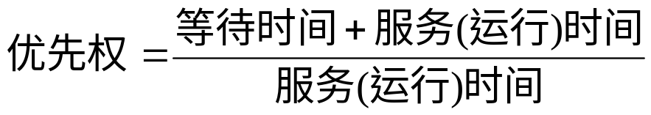
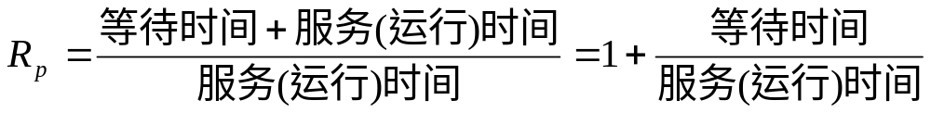
调度算法(3)：优先级调度
3. 高响应比优先(HRRN)调度算法(作业调度、动态优先权)
因为等待时间与服务(运行)时间之和，就是系统对该作业的响应时间，所以这种优先权又称为响应比 R_{P}

Slide 30
调度算法(3)：优先级调度
3. 高响应比优先(HRRN)调度算法(作业调度、动态优先权)
若作业等待时间相同，则要求的运行时间愈短，优先权愈高，该算法有利于短作业
若要求的服务时间相同，则等待时间愈长，优先权愈高，该算法能防止长作业被“饿死”

Slide 31
调度算法(4)：轮转
时间片轮转(RR)算法(进程调度)
系统将所有就绪进程按 FIFO 原则排成队列
调度程序把CPU分配给队首进程，令其执行一个时间片
时间片用完时，计时器发出时钟中断请求
调度程序据此中断，停止正在执行的进程，将其送往就绪队列尾
这样可以保证就绪队列中的所有进程，在一定时间范围内，均能获得一个时间片的处理机执行时间

Slide 32
综合性(进程)调度算法：多级反馈队列(MFQ)
S₁
至CPU
就绪队列 1
S₂
就绪队列 2
至CPU
S₃
就绪队列 3
至CPU
就绪队列 n
至CPU
时间片：S₁<S₂<S₃

Slide 33
综合性(进程)调度算法：多级反馈队列(MFQ)
N 级就绪队列：不同的队列有不同的优先级、不同的时间片
  第一个队列优先级最高，其它队列依次降低
  队列的优先级越高，队列中的进程时间片越小
    如可约定：第二个队列的时间片比第一个队列的时间片长一倍，……，第 i+1 个队列的时间片要比第 i 个队列的时间片长一倍

Slide 34
综合性(进程)调度算法：多级反馈队列(MFQ)
新进程进入内存，先将其放入第一队列末尾（按 FCFS 原则排队）
  当轮到该进程执行时，若在给定时间片内完成了，则退出系统
  若在时间片结束时未完成，调度程序将其转入第二队列末尾（按 FCFS 原则排队）
  若在第二队列中运行一个时间片后仍未完成，再将其放入第三队列，……，依次下去
  当一个长作业(进程)从第一队列依次降到第 n 队列后，将在第n队列中，按时间片轮转方式运行

Slide 35
综合性(进程)调度算法：多级反馈队列(MFQ)
仅当第一队列空闲时，才调度第二队列的进程；仅当第 1~i-1 队列均空闲时，才调度第 i 队列的进程
若处理机正在第 i 队列中为某进程服务，这时有新进程进入优先权较高的队列(第 1~i-1 队列中的任何一个)，则新进程将抢占处理机，调度程序把正在运行的进程放回到第 i 队列末尾

Slide 36
综合性(进程)调度算法：多级反馈队列(MFQ)
多级反馈队列调度算法的性能分析
终端型用户：交互型的任务通常较小，若能在第 1 队列的时间片内完成，则交互性令人满意
短的批处理作业：即使在第 2、第 3 队列中完成，其周转时间仍然较短，是合理的
长的批处理作业：即使最后降到第 n 队列中轮转，也无需担心被“饿死”

Slide 37
各种调度算法性能对比
算法 | 选择依据 | 抢占 | 吞吐量 | 响应时间 | 开销 | 对进程 的影响 | 饿死
FCFS | max[等待时间] | 不 | 不强调 | 可能很高，特别是当最小进程的执行时间差别很大时 | 最小 | 对短进程不利；对I/O密集型进程不利 | 无
SPF | min[运行时间] | 不 | 高 | 提供好的响应时间 | 可能较高 | 对长进程不利 | 可能
HRRN | max[响应比] | 不 | 高 | 提供好的响应时间 | 可能较高 | 短、长进程均满足 | 无

Slide 38
各种调度算法性能对比
算法 | 选择依据 | 抢占 | 吞吐量 | 响应时间 | 开销 | 对进程 的影响 | 饿死
SRT | Min[剩余时间] | 是 | 高 | 响应时间好 | 可能较高 | 对长进程不利 | 可能
RR | 时间片 | 是 | 若时间片太小，吞吐量很低 | 短进程的响应时间好 | 最小 | 公平对待 | 无
反馈 | 综合 | 是 | 不强调 | 不强调 | 可能较高 | 对I/O密集型进程有利 | 可能

Slide 39
作业2
分别算出用 FCFS、SJF、HRRN 调度的周转时间、带权周转时间、平均周转时间、平均带权周转时间，并给出调度序列
作业 | 提交时间 | 运行时间(分钟)
A | 8:00 | 30
B | 9:20 | 60
C | 9:40 | 40
D | 10:00 | 50
E | 10:10 | 20
第三章 处理机调度与死锁

Slide 40
3.3 实 时 调 度
3.3.1 实现实时调度的基本条件
1. 提供必要的信息
就绪时间。
(2) 开始截止时间和完成截止时间。
(3) 处理时间。
(4) 资源要求。
(5) 优先级。

Slide 41
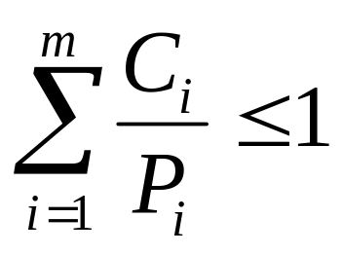
2. 系统处理能力强
在实时系统中，通常都有着多个实时任务。若处理机的处理能力不够强，则有可能因处理机忙不过来而使某些实时任务不能得到及时处理， 从而导致发生难以预料的后果。假定系统中有m个周期性的硬实时任务，它们的处理时间可表示为C_{i}，周期时间表示为P_{i}，则在单处理机情况下，必须满足下面的限制条件：

Slide 42
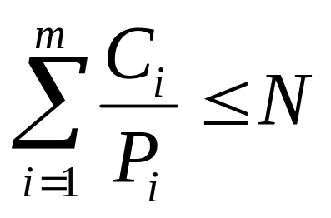
系统才是可调度的。假如系统中有6个硬实时任务，它们的周期时间都是 50 ms，而每次的处理时间为 10 ms，则不难算出，此时是不能满足上式的，因而系统是不可调度的。
解决的方法是提高系统的处理能力，其途径有二：其一仍是采用单处理机系统， 但须增强其处理能力， 以显著地减少对每一个任务的处理时间；其二是采用多处理机系统。假定系统中的处理机数为N，则应将上述的限制条件改为：

Slide 43
3. 采用抢占式调度机制
当一个优先权更高的任务到达时，允许将当前任务暂时挂起，而令高优先权任务立即投入运行，这样便可满足该硬实时任务对截止时间的要求。但这种调度机制比较复杂。
对于一些小的实时系统，如果能预知任务的开始截止时间，则对实时任务的调度可采用非抢占调度机制，以简化调度程序和对任务调度时所花费的系统开销。但在设计这种调度机制时，应使所有的实时任务都比较小，并在执行完关键性程序和临界区后，能及时地将自己阻塞起来，以便释放出处理机， 供调度程序去调度那种开始截止时间即将到达的任务。

Slide 44
4. 具有快速切换机制
该机制应具有如下两方面的能力：
(1) 对外部中断的快速响应能力。为使在紧迫的外部事件请求中断时系统能及时响应，要求系统具有快速硬件中断机构，还应使禁止中断的时间间隔尽量短， 以免耽误时机(其它紧迫任务)。
(2) 快速的任务分派能力。在完成任务调度后，便应进行任务切换。为了提高分派程序进行任务切换时的速度， 应使系统中的每个运行功能单位适当的小，以减少任务切换的时间开销。

Slide 45
3.3.2 实时调度算法的分类
1. 非抢占式调度算法
非抢占式轮转调度算法。
(2) 非抢占式优先调度算法。

Slide 46
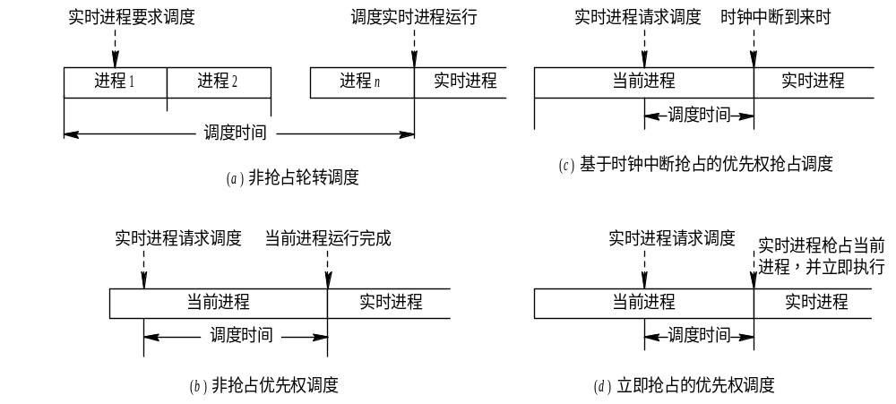
2. 抢占式调度算法
基于时钟中断的抢占式优先权调度算法。
(2) 立即抢占(Immediate Preemption)的优先权调度算法。
图 3-6 实时进程调度

Slide 47
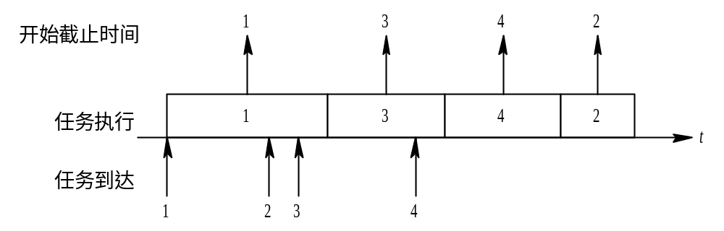
3.3.3 常用的几种实时调度算法
1. 最早截止时间优先即EDF(Earliest Deadline First)算法
图 3-7 EDF算法用于非抢占调度方式

Slide 48
2. 最低松弛度优先即LLF(Least Laxity First)算法
该算法是根据任务紧急(或松弛)的程度，来确定任务的优先级。任务的紧急程度愈高，为该任务所赋予的优先级就愈高， 以使之优先执行。例如，一个任务在200ms时必须完成，而它本身所需的运行时间就有100ms，因此，调度程序必须在100 ms之前调度执行，该任务的紧急程度(松弛程度)为100 ms。又如，另一任务在400 ms时必须完成，它本身需要运行 150 ms，则其松弛程度为 250 ms。在实现该算法时要求系统中有一个按松弛度排序的实时任务就绪队列，松弛度最低的任务排在队列最前面，调度程序总是选择就绪队列中的队首任务执行。该算法主要用于可抢占调度方式中。假如在一个实时系统中，有两个周期性实时任务A和B，任务A要求每 20 ms执行一次，执行时间为 10 ms；任务B只要求每50 ms执行一次，执行时间为 25 ms。

Slide 49
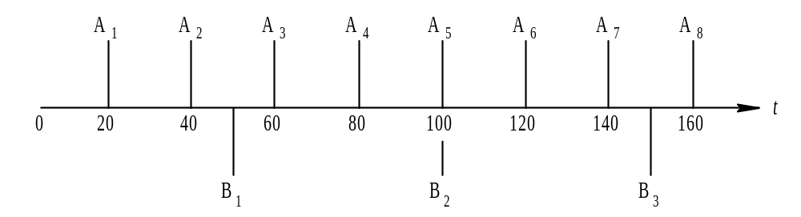
图 3-8 A和B任务每次必须完成的时间

Slide 50
在刚开始时(t₁=0)，A₁必须在20ms时完成，而它本身运行又需 10 ms，可算出A₁的松弛度为10ms；B₁必须在50ms时完成， 而它本身运行就需25 ms，可算出B₁的松弛度为25 ms，故调度程序应先调度A₁执行。在t₂=10 ms时，A₂的松弛度可按下式算出：
 A₂的松弛度=必须完成时间-其本身的运行时间-当前时间
=40 ms-10 ms-10 ms=20 ms

Slide 51
类似地，可算出B₁的松弛度为15ms，故调度程序应选择B₂运行。在t₃=30 ms时，A₂的松弛度已减为0(即40-10-30)，而B₁的松弛度为15 ms(即50-5-30)，于是调度程序应抢占B₁的处理机而调度A₂运行。在t₄=40 ms时，A₃的松弛度为10 ms(即60-10-40)，而B₁的松弛度仅为5 ms(即50-5-40)，故又应重新调度B₁执行。在t₅=45 ms时，B₁执行完成，而此时A₃的松弛度已减为5 ms(即60-10-45)，而B₂的松弛度为30 ms(即100-25-45)，于是又应调度A₃执行。在t₆=55ms时，任务A尚未进入第4周期，而任务B已进入第2周期，故再调度B₂执行。在t₇=70 ms时，A₄的松弛度已减至0 ms(即80-10-70)，而B₂的松弛度为20 ms(即100-10-70)，故此时调度又应抢占B₂的处理机而调度A₄执行。

Slide 52
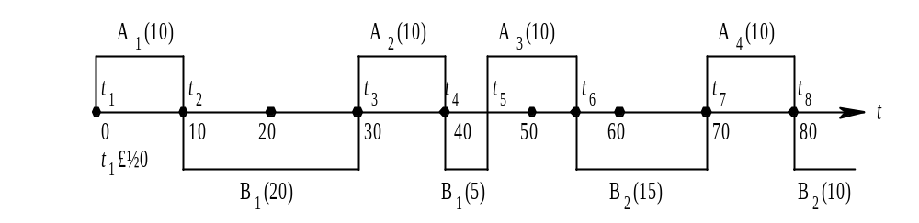
图 3-9 利用ELLF算法进行调度的情况

Slide 53
3.4 多处理机系统中的调度
3.4.1 多处理器系统的类型
(1) 紧密耦合(Tightly Coupted)MPS。
这通常是通过高速总线或高速交叉开关，来实现多个处理器之间的互连的。它们共享主存储器系统和I/O设备，并要求将主存储器划分为若干个能独立访问的存储器模块，以便多个处理机能同时对主存进行访问。系统中的所有资源和进程，都由操作系统实施统一的控制和管理。

Slide 54
(2) 松散耦合(Loosely Coupled)MPS。
在松散耦合MPS中，通常是通过通道或通信线路，来实现多台计算机之间的互连。每台计算机都有自己的存储器和I/O设备，并配置了OS来管理本地资源和在本地运行的进程。因此，每一台计算机都能独立地工作， 必要时可通过通信线路与其它计算机交换信息，以及协调它们之间的工作。

Slide 55
2. 对称多处理器系统和非对称多处理器系统
(1) 对称多处理器系统SMPS(Symmetric MultiProcessor System)。 在系统中所包含的各处理器单元，在功能和结构上都是相同的， 当前的绝大多数MPS都属于SMP系统。例如，IBM公司的SR/6000 Model F50, 便是利用4片Power PC处理器构成的。
(2) 非对称多处理器系统。在系统中有多种类型的处理单元， 它们的功能和结构各不相同，其中只有一个主处理器，有多个从处理器。

Slide 56
3.4.2 进程分配方式
1. 对称多处理器系统中的进程分配方式
在SMP系统中，所有的处理器都是相同的，因而可把所有的处理器作为一个处理器池(Processor pool)，由调度程序或基于处理器的请求， 将任何一个进程分配给池中的任何一个处理器去处理。在进行进程分配时，可采用以下两种方式之一。
1) 静态分配(Static Assigenment)方式
2) 动态分配(Dynamic Assgement)方式

Slide 57
2. 非对称MPS中的进程分配方式
对于非对称MPS， 其OS大多采用主—从(Master-Slave)式OS， 即OS的核心部分驻留在一台主机上(Master)， 而从机(Slave)上只是用户程序， 进程调度只由主机执行。 每当从机空闲时， 便向主机发送一索求进程的信号， 然后， 便等待主机为它分配进程。 在主机中保持有一个就绪队列， 只要就绪队列不空， 主机便从其队首摘下一进程分配给请求的从机。从机接收到分配的进程后便运行该进程， 该进程结束后从机又向主机发出请求。

Slide 58
3.4.3 进程(线程)调度方式
1. 自调度(Self-Scheduling)方式
1) 自调度机制
在多处理器系统中，自调度方式是最简单的一种调度方式。它是直接由单处理机环境下的调度方式演变而来的。 在系统中设置有一个公共的进程或线程就绪队列， 所有的处理器在空闲时，都可自己到该队列中取得一进程(或线程)来运行。在自调度方式中，可采用在单处理机环境下所用的调度算法，如先来先服务(FCFS)调度算法、最高优先权优先(FPF)调度算法和抢占式最高优先权优先调度算法等。

Slide 59
2) 自调度方式的优点
自调度方式的主要优点表现为：首先，系统中的公共就绪队列可按照单处理机系统中所采用的各种方式加以组织； 其调度算法也可沿用单处理机系统所用的算法，亦即，很容易将单处理机环境下的调度机制移植到多处理机系统中， 故它仍然是当前多处理机系统中较常用的调度方式。其次， 只要系统中有任务，或者说只要公共就绪队列不空，就不会出现处理机空闲的情况，也不会发生处理器忙闲不均的现象，因而有利于提高处理器的利用率。

Slide 60
3) 自调度方式的缺点
瓶颈问题。
(2) 低效性。
(3) 线程切换频繁。

Slide 61
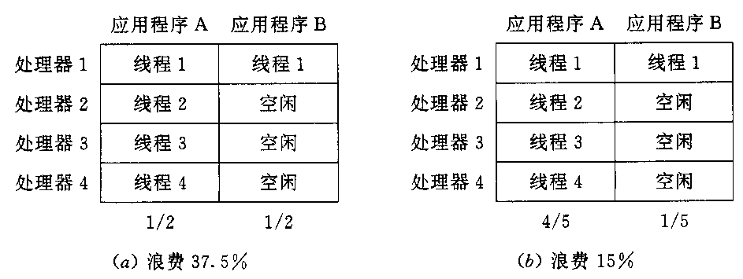
2. 成组调度(Gang Scheduling)方式
在成组调度时，如何为应用程序分配处理器时间，
1) 面向所有应用程序平均分配处理器时间
2) 面向所有线程平均分配处理器时间
图 3 - 10 两种分配处理器时间的方法

Slide 62
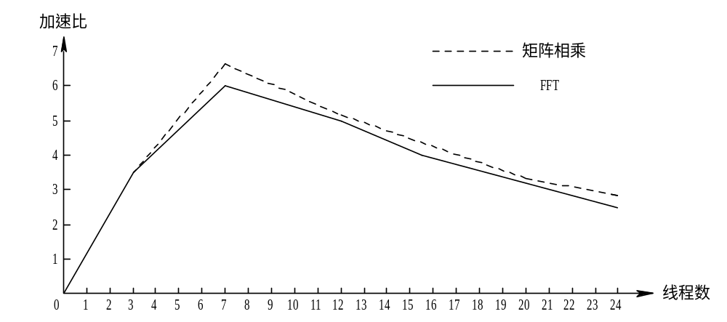
3. 专用处理器分配(Dedicated Processor Assigement)方式
图 3-11 线程数对加速比的影响

Slide 63
3.5 死锁
死锁：一组进程中，每个进程都无限等待被该组进程中另一进程所占有的资源，因而永远无法得到的资源，这种现象称为进程死锁，这组进程称为死锁进程
死锁 (Deadlock) vs. 饥饿 (Starvation)

Slide 64
3.5 死锁
参与死锁的进程最少是两个（两个以上进程才会出现死锁）
参与死锁的进程至少有两个已经占有资源
参与死锁的所有进程都在等待资源
参与死锁的进程是当前系统中所有进程的子集
注：死锁会浪费大量系统资源，甚至导致崩溃

Slide 65
死锁的原因
竞争资源
进程间推进顺序非法

Slide 66
1. 竞争资源引起进程死锁
1）可重用性资源 vs. 可消耗性资源
2）可抢占性资源 vs. 不可抢占性资源

Slide 67
可重用性资源 vs. 可消耗性资源
可重用性资源：可重复使用
  由系统创建、数量固定
  “请求—使用—释放”、互斥访问
可消耗性资源：临时性
  由进程创建、数量可变
  “请求—使用—释放”、同步访问
Ex. 打印机
Ex. 消息

Slide 68
可抢占性资源 vs. 不可抢占性资源
可抢占性资源：抢占不会产生副作用
  可以交错使用、允许抢占
不可抢占性资源：抢占将产生破坏作用
  必须顺序使用、不允许抢占
Ex. 内存
Ex. 打印机
Ex. 消息

Slide 69
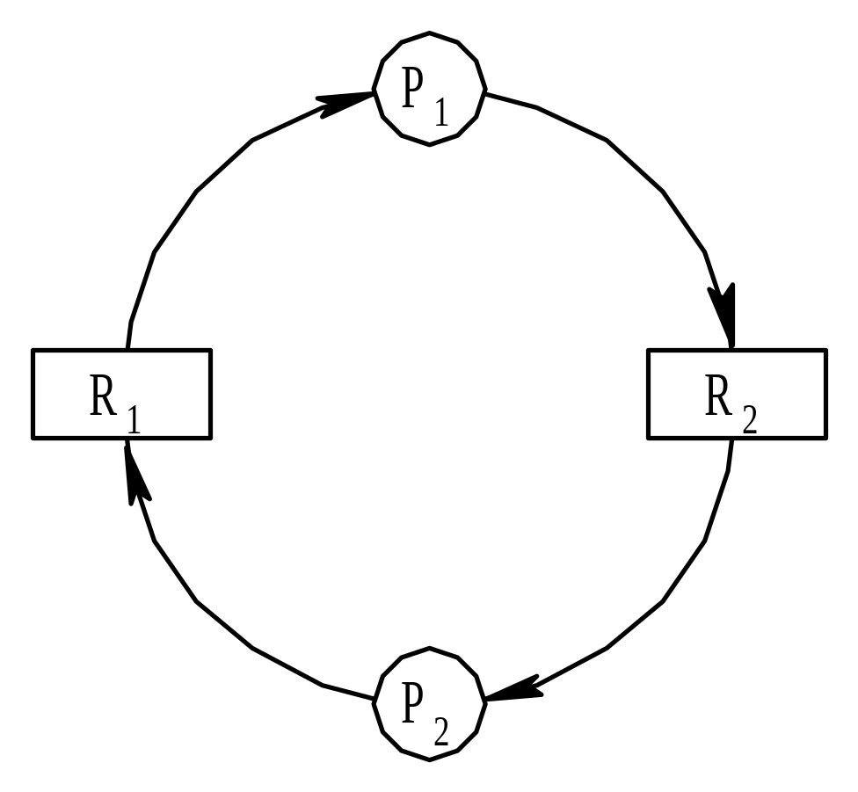
1. 竞争资源引起进程死锁
资源分配图
F₁
F₂

Slide 70
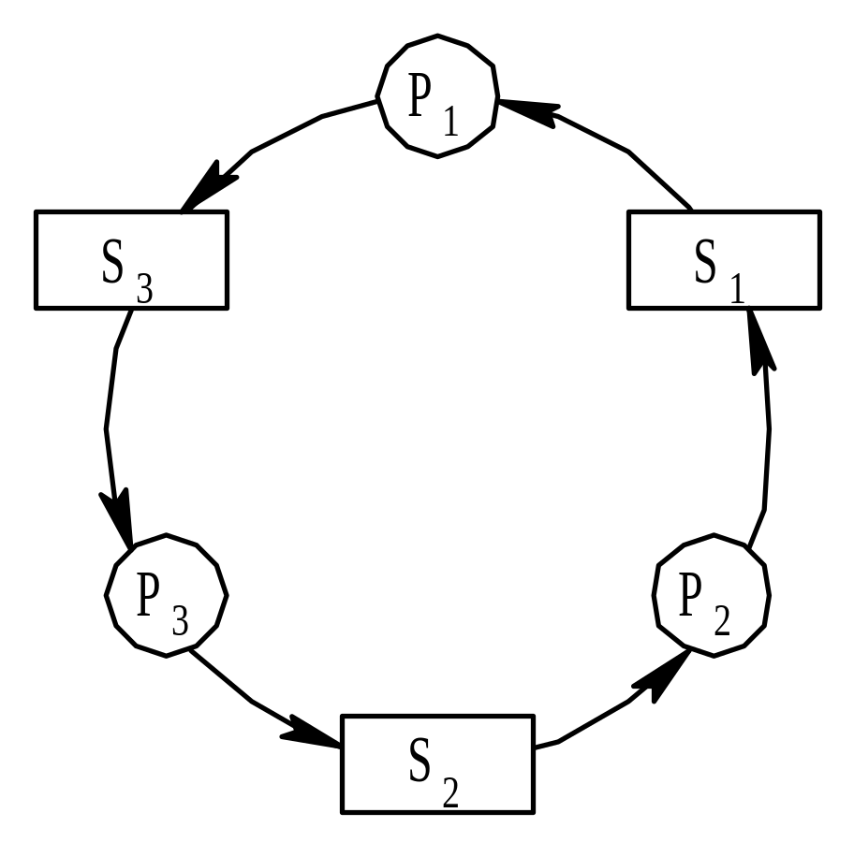
1. 竞争资源引起进程死锁
资源分配图
m₂
m₁
m₃

Slide 71
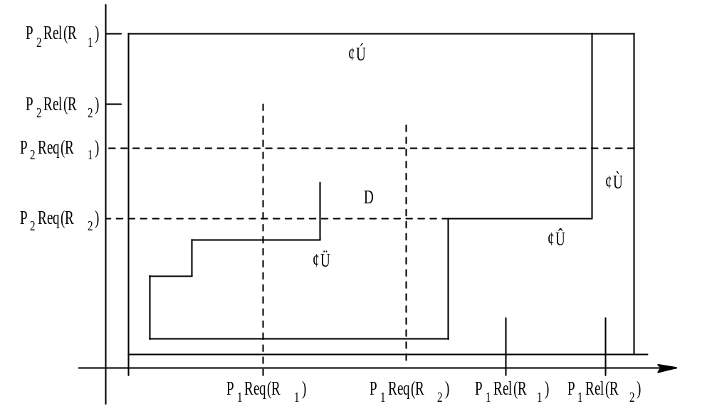
2. 进程推进顺序不当引起死锁

Slide 72
3.5.2 产生死锁的必要条件
1) 互斥使用（资源独占）
一个资源每次只能给一个进程使用
2) 不可抢占（不可剥夺）
申请者不能强行从占有者处夺资源，只能由占有者自愿释放
3) 请求和保持（部分分配，占有申请）
进程申请新资源的同时，保持原有资源的占有
4) 循环等待
存在一个进程—资源的循环等待链（等待环路）

Slide 73
3.5.3 处理死锁的基本方法
预防死锁
(2) 避免死锁
(3) 检测死锁
(4) 解除死锁
事前
事后

Slide 74
3.6 预防死锁的方法
3.6.1 预防死锁
静态策略
系统设计时就确定了资源分配的算法，保证不发生死锁
（破坏产生死锁的四个必要条件之一）
1. 破坏“互斥”
2. 破坏“请求和保持”
3. 破坏“不剥夺”
4. 破坏“环路等待”

Slide 75
死锁预防
1、破坏“互斥”条件
互斥是资源特性，难以改变
某些情况下，可以虚拟化（例：Spooling 技术）

Slide 76
死锁预防
2、破坏“请求和保持”条件
进程运行前，一次性申请要求的所有资源
仅当该进程所需资源均可满足时，才一次性分配
不存在申请新资源，不存在保持已占用资源
事先难以确定进程所需全部资源，且可能造成严重的资源空闲

Slide 77
死锁预防
3、破坏“不可抢占”条件
允许进程动态申请资源，但规定：
若进程申请新资源，不能立即得到满足而等待之前，必须释放已占有的全部资源，以后再重新申请
导致进程反复启动资源申请

Slide 78
死锁预防
4、破坏“循环等待”条件
资源有序分配：
把系统中所有资源编号
进程申请资源时，严格按资源编号递增次序进行，否则操作系统不予分配
难以确定合适的资源编号顺序，用户使用不方便

Slide 79
死锁避免
系统运行过程中，对进程的每个(系统能够满足的)资源申请进行动态检查，根据检查结果决定是否分配资源
若分配后系统可能发生死锁，则不予分配，否则予以分配

Slide 80
死锁避免
安全状态：系统能按某个进程顺序(P₁, P₂, …，P_{n})，为每个进程P_{i}分配其所需资源，直至满足每个进程对资源的最大需求，使每个进程都可顺利地完成
这个进程顺序(P₁, P₂, …, P_{n})被称为安全序列
若系统无法找到一个安全序列，则系统处于不安全状态

Slide 81
死锁避免
2. 安全状态之例
进程P₁、 P₂、P₃，磁带机12台
P₁要求10台；P₂、P₃分别要求4台、9台
T₀时刻：P₁、P₂、P₃已分别获得5台、2台、2台，有3台空闲
进 程 | 最 大 需 求 | 已 分 配 | 可 用
P₁ P₂ P₃ | 10 4 9 | 5 2 2 | 3
T₀ 时刻系统处于安全状态

Slide 82
死锁避免
3. 由安全状态向不安全状态的转换
T₁时刻：P₃又请求了1台，系统也分配了，这时的系统处于不安全状态
无法找到一个安全序列，尝试：(P2, …)
把剩余2台给P₂，P₂完成后释放出4台，但不能满足P₁需5台、P₃需6台的要求，使得P₁、P₃都无法推进到完成，彼此等待对方释放资源，陷入死锁

Slide 83
死锁避免
银行家算法
1. 银行家算法中的数据结构
(1) 可利用资源向量Available：有m个元素的数组，每一个元素代表一类资源的可用数目，初值是该类资源的全部数量，其值随该类资源的分配和回收而动态改变
Available［j］=K：系统中现有 R_{j} 类资源 K 个
(2) 最大需求矩阵Max：n×m的矩阵，定义了系统中 n 个进程的每个进程对 m 类资源的最大需求
Max［i,j］=K：进程 i 需要 R_{j} 类资源的最大数目为 K

Slide 84
死锁避免
银行家算法
1. 银行家算法中的数据结构
(3) 分配矩阵Allocation：n×m的矩阵，定义了每类资源当前已分配给每一进程的资源数
Allocation［i,j］=K：进程 i 当前已分得 R_{j} 类资源 K 个
(4) 需求矩阵Need：n×m的矩阵，表示每个进程尚需的各类资源数量
Need［i,j］=K：进程 i 还需要 R_{j} 类资源 K 个才能完成其任务
(5)请求向量 Request_{i}：对进程P_{i}，如果Request_{i}［j］=K，表示 P_{i} 需要 K 个 R_{j} 类型资源
Need［i,j］=Max［i,j］-Allocation［i,j］

Slide 85
2. 银行家算法
当P_{i}发出资源请求后，系统按下述步骤进行检查：
(1) 如果Request_{i}［j］≤Need［i,j］，便转向步骤2；否则认为出错，因为它所需要的资源数已超过它所宣布的最大值。
(2) 如果Request_{i}［j］≤Available［j］，便转向步骤(3)；否则， 表示尚无足够资源，P_{i}须等待。

Slide 86
(3) 系统试探着把资源分配给进程P_{i}，并修改下面数据结构中的数值：
  Available［j］∶=Available［j］-Request_{i}［j］;
  Allocation［i,j］∶=Allocation［i,j］+Request_{i}［j］;
  Need［i,j］∶=Need［i,j］-Request_{i}［j］;
(4) 系统执行安全性算法，检查此次资源分配后，系统是否处于安全状态。
若安全，才正式将资源分配给进程P_{i}，以完成本次分配；
否则， 将本次的试探分配作废，恢复原来的资源分配状态，让进程P_{i}等待。

Slide 87
3. 安全性算法
(1) 设置两个向量：
① 工作向量Work: 它表示系统可提供给进程继续运行所需的各类资源数目，它含有m个元素，在执行安全算法开始时，Work∶=Available;
② Finish: 它表示系统是否有足够的资源分配给进程，使之运行完成。开始时先做Finish［i］∶=false; 当有足够资源分配给进程时， 再令Finish［i］∶=true。

Slide 88
(2) 从进程集合中找到一个能满足下述条件的进程：
① Finish［i］=false;
② Need［i,j］≤Work［j］； 若找到， 执行步骤(3)， 否则，执行步骤(4)。
(3) 当进程P_{i}获得资源后，可顺利执行，直至完成，并释放出分配给它的资源，故应执行：
  Work［j］∶=Work［i］+Allocation［i,j］;
  Finish［i］∶=true;
  转 (2) ;
(4) 如果所有进程的Finish［i］=true都满足， 则表示系统处于安全状态；否则，系统处于不安全状态。

Slide 89
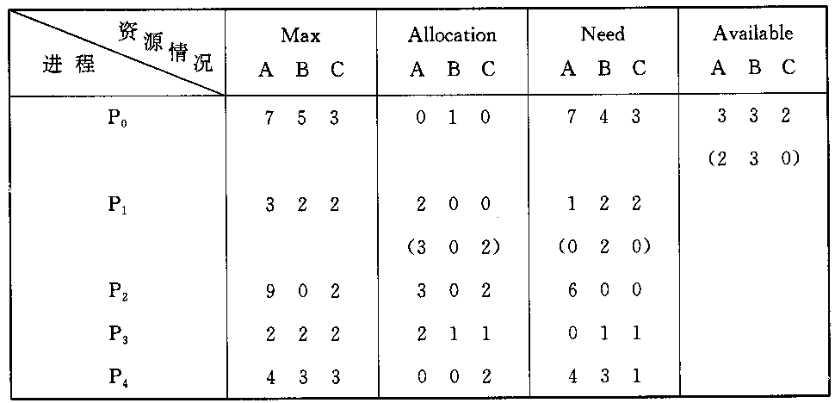
4. 银行家算法之例
假定系统中有五个进程｛P₀, P₁, P₂, P₃, P₄｝和三类资源｛A, B, C｝，各种资源的数量分别为10、5、7，在T₀时刻的资源分配情况如图 3-15 所示。
T₀时刻的资源分配表

Slide 90
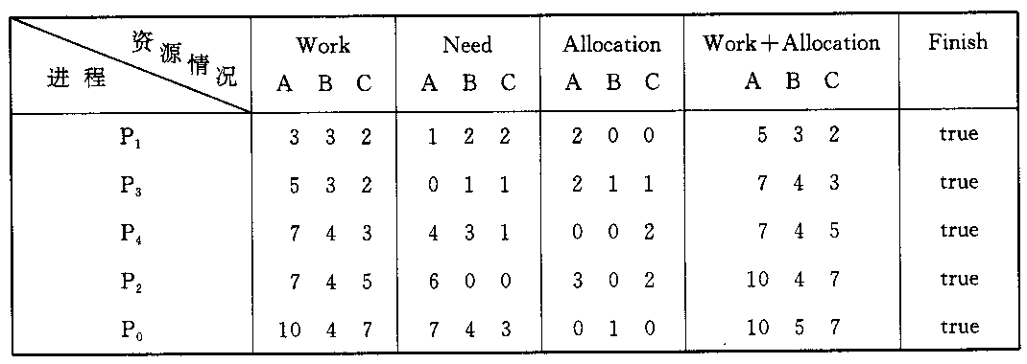
(1) T₀时刻的安全性：
T₀时刻的安全序列

Slide 91
(2) P₁请求资源：P₁发出请求向量Request₁(1，0，2)，系统按银行家算法进行检查：
① Request₁(1, 0, 2)≤Need₁(1, 2, 2)
② Request₁(1, 0, 2)≤Available₁(3, 3, 2)
③ 系统先假定可为P₁分配资源，并修改Available, Allocation₁和Need₁向量，由此形成的资源变化情况如图 3-15 中的圆括号所示。
④ 再利用安全性算法检查此时系统是否安全。

Slide 92
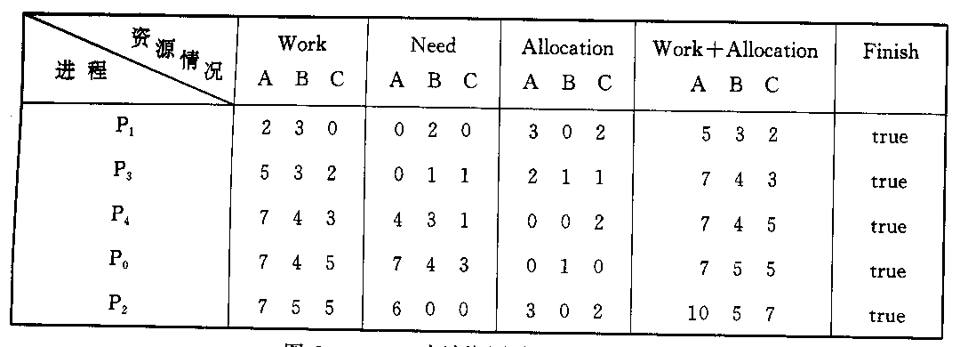
P₁申请资源时的安全性检查

Slide 93

(3) P₄请求资源：P₄发出请求向量Request₄(3，3，0)，系统按银行家算法进行检查：
① Request₄(3, 3, 0)≤Need₄(4, 3, 1);
② Request₄(3, 3, 0) < Available(2, 3, 0)，让P₄等待。 (4) P₀请求资源：P₀发出请求向量Requst₀(0，2，0)，系统按银行家算法进行检查：
① Request₀(0, 2, 0)≤Need0(7, 4, 3);
② Request₀(0, 2, 0)≤Available(2, 3, 0);
③ 系统暂时先假定可为P₀分配资源，并修改有关数据

Slide 94
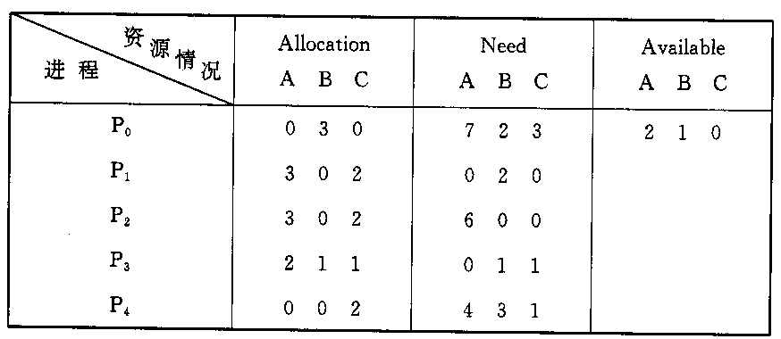
为P₀分配资源后的有关资源数据

Slide 95
3.7 死锁的检测与解除
死锁检测：
允许死锁发生，操作系统不断监视系统进展情况，判断死锁是否发生
一旦死锁发生则采取专门的措施，解除死锁并以最小的代价恢复操作系统运行

Slide 96
死锁的检测与解除
检测时机：
当进程等待时检测死锁
（其缺点是系统的开销大）
定时检测
系统资源利用率下降时检测死锁

Slide 97
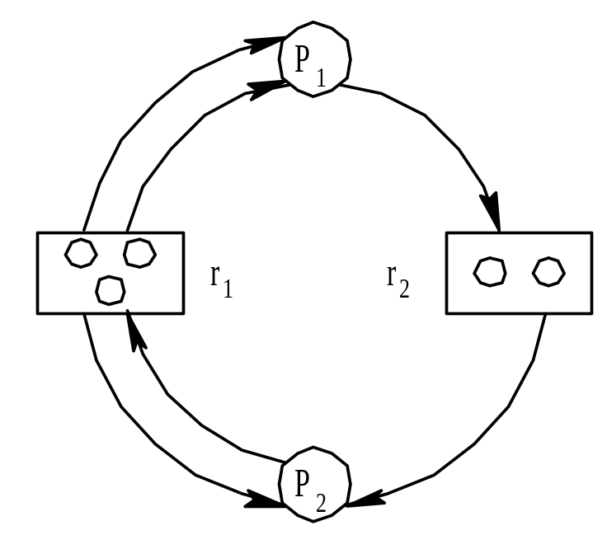
3.7.1 死锁的检测
1. 资源分配图(Resource Allocation Graph)
图 3-19 每类资源有多个时的情况

Slide 98
(2) 凡属于E中的一个边e∈E，都连接着P中的一个结点和R中的一个结点，e={p_{i}, r_{j}}是资源请求边，由进程p_{i}指向资源r_{j}， 它表示进程p_{i}请求一个单位的r_{j}资源。e={r_{j}, p_{i}}是资源分配边，由资源r_{j}指向进程p_{i}, 它表示把一个单位的资源r_{j}分配给进程p_{i}。

Slide 99
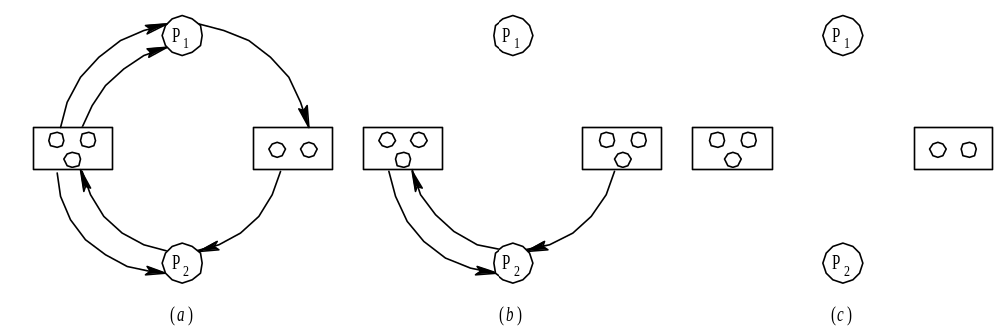
2. 死锁定理
图 3-20 资源分配图的简化

Slide 100
3. 死锁检测
(1) 初始化工作向量 Work = Available
(2) 把不占用资源或孤立进程记入 L 表中， 即 {P_{i}}∪L。
(3) 从进程集合中找到一个进程 Pi
满足条件：Request_{i}≤Work
① 将其资源分配图简化，释放出资源
即增加工作向量 Work = Work + Allocation_{i}
② 将该进程记入 L 表中

Slide 101


(4) 若不能把所有进程都记入 L 表中，表明系统状态 S 的资源分配图是不可完全简化的，该系统状态将发生死锁。
Work = Available;
L={ P_{i} | Allocation_{i}=0 ∩ Request_{i} = 0 }
for ( all P_{i} L ) {
for ( all Request_{i} ≤ Work ) {
Work = Work + Allocation_{i} ;
L = { P_{i} }∪L;
}
}
deadlock processes = ( L={p₁, p₂, …, p_{n}}) ;
if ( | deadlock processes | > 0 ) deadlock = TRUE ;
}

Slide 102
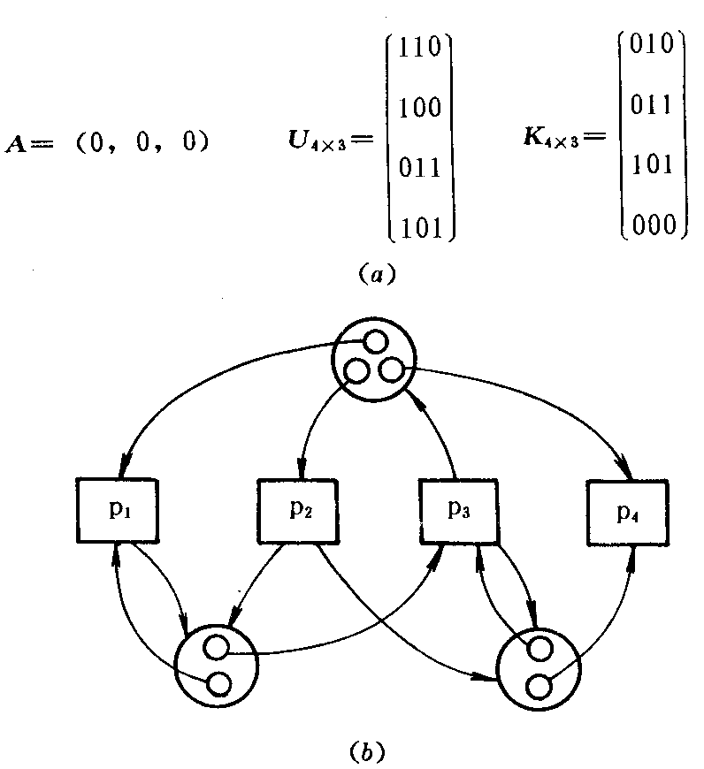
r1, r2, r3
r1
Available
Allocation
Request
r2
r3

Slide 103
3.7.2 死锁的解除
1）重新启动：主动释放全部已占用资源及资源请求
2）撤消进程：被动释放全部资源及请求
3）抢占资源：被动释放部分资源（必须资源特性允许）
4）进程回退：主动释放部分资源及请求（检查点机制）

Slide 104
死锁的解除
进程撤消代价
  (最低)优先级
  已执行时间及还需执行时间
  占用资源数量/类型及还需资源数量/类型
  需要撤消的进程数量
  撤消所花费的 CPU 时间
进程回退代价
  回退到哪里合适？

Slide 105
进程撤消代价
最大代价 = k ! * ∑C_{i}
平均代价 = [ k ! * ∑C_{i} ] / 2
S
P
1
(c
1
)
P
(c
)
…
P
2
(c
2
)
…
k
k
U
1
U
2
U
k
P
2
P
3
…
P
k
P
k-1
V
12
V
13
…
V
1k
V
21
V
23
…
V
2k
V
k1
V
k2
…
V
kk-1
P
2
P
4
…
P
k
P
1
P
4
…
P
k
W
132
W
134
…
W
13k
W
231
W
234
…
W
23k
W
k21
W
k22
…
W
k2k-1

Slide 106
付出代价最小的死锁解除方法：贪心算法
每一步终止：当前状态下撤消代价最小的进程
“最优原理”：整体最优包含局部最优
为把系统从死锁状态中解脱出来，所花费的代价可表示为：
R(S)_{min}=min{C_{i}}+min{C_{j}}+min{C_{k}}+…

Slide 107
进程管理小结
进程是程序的一次执行
  执行期间，进程实体的内容经常改变
    包括：程序计数器（当前值）、寄存器（当前值）、执行的当前状态（即进程状态）、动静态变量（当前值）、内存分配情况（代码/数据/堆栈区位置）、打开文件（或设备）状态（及读写当前位置指针）、（供操作系统今后）调度用的信息
  支持多道程序在内存中并发运行
    操作系统用PCB（进程表的表项）跟踪执行情况，配合中断及上下文切换机构，使得程序暂停执行后，可正确恢复
    副作用
      保证内存中多个程序的执行之间状态独立（虚拟机）
      配合其它资源管理机制，保护程序的正确执行

Slide 108
进程管理小结
进程控制操作
  完成进程实体的各数据结构的建立、回收及确定使用方式
  副作用
    改变程序执行状态
    配合其他资源管理

Slide 109
进程管理小结
进程间通信
  除了相互独立运行外，进程间可能需要交换信息
  若信息的交换采用共享存储区（内存或文件）方式，则可能出现竞争
  竞争要求进程的执行必须同步（极端情况下是互斥），才能保证信息的正确交换
    不同进程中互斥使用共享资源的代码段叫临界区

Slide 110
进程管理小结
进程间通信
  最简单可行的同步机制是信号量
    操作系统保证信号量的P/V操作不被中断
    程序设计语言通过简单扩展即可支持信号量
      库函数（通过系统调用使用P/V原语）
      或编译器支持信号量数据类型
    程序中定义并使用信号量保证正确访问共享资源
      信号量声明及初始化的正确性、信号量操作（次序）的正确性由应用程序员负责

Slide 111
进程管理小结
进程间通信
  高级同步机制：管程
    编译器提供语言成分以支持管程
    资源管理者定义并实现管程以正确访问共享资源
    应用程序员直接使用管程中的方法
      简化共享资源的使用
      但支持管程的编译器极少

Slide 112
进程管理小结
进程间通信
  高级同步机制：消息
    操作系统负责消息的结构定义及进程间传送
    应用程序调用消息操作原语发送及接受消息
      操作系统负责根据发送/接受情况，决定进程是否等待
    程序设计语言只需要简单扩充
      库函数
  信号量、消息是实用、常用进程间通信机制

Slide 113
进程管理小结
进程调度
  提高系统资源利用率
    等待事件的进程让出CPU或内存给其它进程
  满足用户需求
    交互式命令能够快速响应
    程序能够得以运行并尽快结束
    特殊要求：程序的重要性、实时性
  提供系统服务
    完成不允许用户程序执行的操作（I/O etc.）

Slide 114
进程管理小结
进程调度
  不同目标相互矛盾
  进程行为不可预测
    多种调度算法综合使用
    提供系统调用给用户，以设置可满足用户要求的进程调度参数

Slide 115
进程管理小结
进程调度
  非抢占式
    简单、容易实现
    难以满足不同用户需要
  抢占式
    灵活
    复杂、引发竞争

Slide 116
进程管理小结
进程调度
  先来先服务
  短作业优先
  优先级
    静/动态优先级
      高响应比优先
  时间片轮转
  综合
    多级队列

Slide 117
进程管理小结
死锁
  同步只保证资源操作（读/写）的正确完成
  多道程序不适当地竞争资源的操作许可
  被锁进程无法继续执行
  系统资源被永久占用

Slide 118
进程管理小结
死锁必要条件
  互斥条件
  请求和保持条件
  不剥夺条件
  环路等待条件
资源分配图
  描述系统资源使用状态

Slide 119
进程管理小结
死锁处理
  忽略
    死锁发生频率、系统因而崩溃的频率、严重程度与其它软硬故障造成的损失比较
  静态
    预防：强制资源的使用方式
      用户不方便
  动态：灵活，实现复杂，代价可能大
    避免
    检测/解除

Slide 120
进程管理小结
饿死
  死锁特例
    单纯使用短作业（或小资源申请）优先
    同步的异常情况：哲学家进餐
  分配策略考虑
    利用 FCFS 的基本思想

